Slide 1
Sistemas Operativos

Slide 2
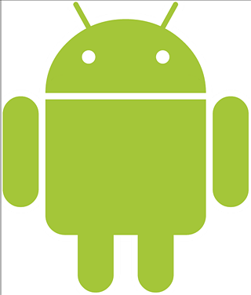
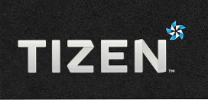
dispositivos wearables
Google Android Wear
Calidad de los gráficos: Alta, incluyendo pantallas OLED, TF-LCD y LCD
Reconocimiento de voz: Si
Seguimiento de fitness: Compatible con software adicional (Google Fit)
Soportado dispositivos: Android 4.3+
Diseñador: Google
Abierto fuente: Realmente no
Chipsets: ARM Cortex A y potencialmente x86 y MIPS (o cualquier dispositivo compatible con el kernel de Linux); en la actualidad, solo se utilizan procesadores Cortex-A
Formar factor: Actualmente limitado a smartwatches.
Tizen de Samsung
Reconocimiento de voz: Sí, con activación manual.
Seguimiento de fitness: Sí, con SAMI (y otras aplicaciones de Samsung)
Calidad de los gráficos: Alto, la mayoría usa pantallas OLED
Soportado dispositivos: Seleccione dispositivos Samsung en Tizen y Android
Diseñador: Samsung
Abierto fuente: Si
Chipsets: ARM Cortex-M, posiblemente más
Formar factor: Reloj inteligente
Lanzamiento fecha: Ya disponible

Slide 3

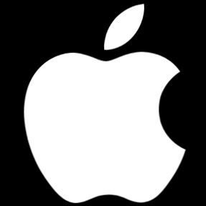
Derivado de Linux
Reconocimiento de voz: No
Duración de la batería: Varía fuertemente por dispositivo
Seguimiento de fitness: sí, según el dispositivo.
Calidad de los gráficos: Alguna
Soportado dispositivos: Algunos ofrecen servicios de sincronización con productos de Android, iOS y Windows.
Diseñador: Alguna
Abierto fuente: Sí, pero muchos fabricantes no hacen contribuciones de código a Linux
Chipsets: El kernel de Linux soporta virtualmente todos los chipsets.
Formar factor: Alguna
Lanzamiento fecha: Ya disponible
Apple Watch OS
Reconocimiento de voz: Sí
Precio: Desconocido, pero mi estimación sería alrededor de $ 350-400
Seguimiento de fitness: Sí, con el software HealthKit
Duración de la batería: Desconocido, pero probablemente mejor que Android Wear
Calidad de los gráficos: Alta, con rumoreada pantalla OLED.
Soportado dispositivos: Solo productos de Apple, probablemente iOS 8 y superior
Diseñador: Manzana
Abierto fuente: No
Chipsets: Apple S1 sistema en un chip
Formar factor: Reloj de pulsera
Lanzamiento fecha: Q1 de 2015

Slide 4
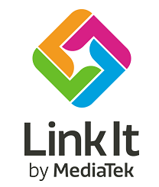

Androide
Reconocimiento de voz: Sí
Calidad de los gráficos: Alto
Seguimiento de fitness: Si, dependiendo del dispositivo
Soportado dispositivos: Android
Diseñador: Google
Abierto fuente: Si
Chipsets: ARM Cortex A, MIPS y posiblemente otros
Formar factor: La mayoría de los factores de forma
Lanzamiento fecha: Ya disponible
LinkIt de MediaTek
Reconocimiento de voz: No (lo más probable)
Duración de la batería: Genial, estimado en alrededor de 4 días con uso normal
Seguimiento de fitness: Si, detalles limitados
Precio: Muy bajo (estimado en decenas de dólares)
Calidad de los gráficos: Bajo
Soportado dispositivos: Dispositivos que utilizan el sistema Aster de MediaTek en un chip (SoC)
Diseñador: MediaTek
Abierto fuente: No
Chipsets: Todo el sistema personalizado en chips diseñado para dispositivos portátiles.
Formar factor: Dispositivos inteligentes, relojes inteligentes y más
Lanzamiento fecha: Q4, 2014

Slide 5
Otros sistemas operativos
La mayoría de los wearables, además de los producidos por Google, Samsung y Apple, usarán Linux incorporado, y no sistemas operativos escritos a medida. Algunos ejemplos de sistemas operativos populares de código abierto:
Linux: Ya he mencionado a Linux, pero su significado requiere otra mención. El kernel de Linux, el más utilizado de todos los sistemas operativos, se utiliza en la mayoría de los dispositivos portátiles. Tanto Android, Android Wear como Tizen usan el kernel de Linux.
GNU: el kernel de GNU es el segundo más utilizado en hardware. Desafortunadamente, no puedo encontrar ningún dispositivo portátil que lo use.
BSD: el kernel de Berkeley's BSD también aparece en dispositivos portátiles.
Mach: el núcleo de Mach, parte del cual alimenta los dispositivos portátiles, de escritorio y móviles de Apple, puede alimentar otros wearables.

Slide 6
pantallas inteligentes
Los televisores inteligentes se han sumado, junto a smartphones y PC´s, a esta evolución tecnológica de incluir un sistema operativo en sus equipos.

Slide 7

Android TV
Android TV es el sistema operativo instalado en más televisores. Este sistema, propiedad de Google, tiene la gran ventaja de que permite acceder a muchas de las aplicaciones de Google Play, el “market” de aplicaciones de la compañía.
Firefox OS (Panasonic)
Firefox OS es un sistema operativo basado en HTML5 de la popular organización Mozilla.
Uno de los puntos fuertes de este sistema operativo para televisores es su potente navegador, recomendado para un rápido e intuitivo acceso a páginas web y multitud de servicios online.

Slide 8
Tizen (Samsung)
Siguiendo con los principales sistemas operativos de los televisores encontramos el sistema operativo Tizen, un sistema de código abierto que incorporan de forma exclusiva todos los televisores de la marca Samsung.
WebOS (LG)
LG WebOS es un curioso, eficiente e intuitivo sistema operativo basado en el HP/Palm WebOS. La conexión es realmente rápida y sencilla y los menús y aplicaciones son de fácil acceso.

Slide 9
SAPHI (Philips)
Este es Saphi, un OS diseñado en exclusiva para satisfacer las necesidades del poderoso fabricante de origen holandés. El sistema cuenta con las principales aplicaciones del mercado como Netflix, Youtube, Prime Video, HBO, DAZN, etc.
Roku TV
Roku también se ha puesto las pilas en esto de los sistemas operativos para televisores, presentando su Roku TV, un OS muy recomendable, sencillo de manejar y que dispone de todas las apps más importantes del mercado actual.

